Slide 1
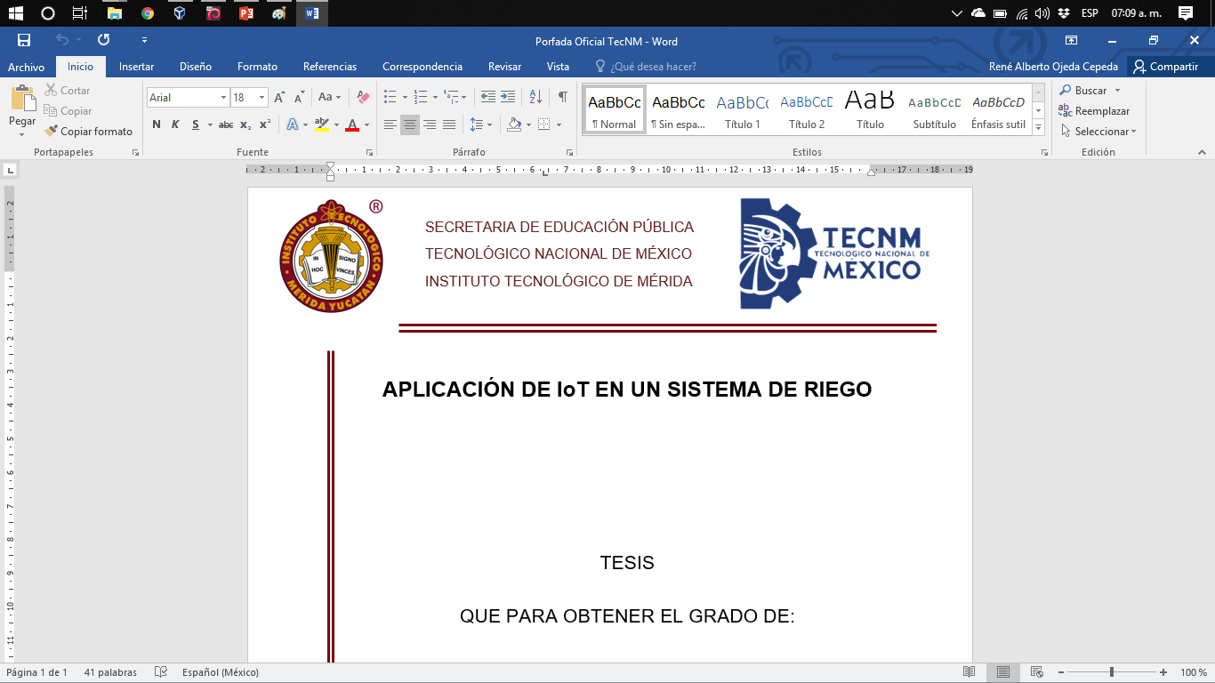
“CHATBOT ”
EQUIPO NO. 4
INTEGRANTES:
#2. Alonzo Mex Fátima Guadalupe. #4. Belmonte May Christopher Alexander.
#6. Castro Ynurreta Iván Antonio. #11. Gómez Alcocer Isaías Armando.
#19. Tuyub Huchin Misael Eduardo.

Slide 2
PLAN
Objetivo.
Estado del arte.
Metodologías y herramientas.
Diseño.
Desarrollo.
Resultados.
Conclusiones.

Slide 3
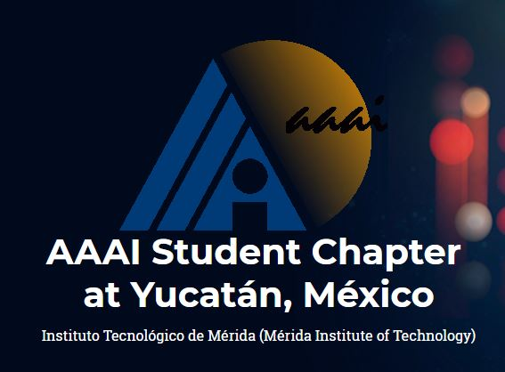
Objetivo General
Diseñar un asistente virtual para la plataforma AAAI Student Chapter at Yucatán, México, para mejorar el servicio de atención al cliente, mediante el uso de la tecnología Chatbot.

Slide 4
Estado del arte
Integración de un chatbot como habilidad de un robot social con gestor de diálogos
Esta tesis trata sobre la evaluación de los chatbots para que dialoguen en idioma castellano. Para esto se realizo un estudio del análisis de los niveles lingüísticos, generando un sistema de evaluación por tareas en los distintos niveles lingüísticos del procesamiento de lenguaje natural

Slide 5
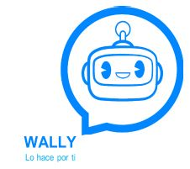
Estado del arte
Plan de negocios para determinar la viabilidad del desarrollo de un asistente virtual de ventas (Chatbot): Caso Gamarra.
Se crea un asistente virtual (Chatbot) llamado Wally, diseñado específicamente para las necesidades de los empresarios del emporio textil de Perú. Esta herramienta mejorará los procesos de venta de los empresarios a través de la plataforma de Facebook Chat, impulsando su negocio y ayudándolos a recolectar datos para incrementar sus ventas con una gestión mejor monitoreada.

Slide 6
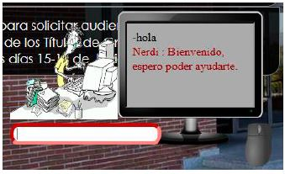
Estado del arte
Asistente Virtual (chatbot) para la Web de la Facultad de Informática.
Se ha implementado un asistente virtual cuyo propósito es facilitar la búsqueda de información dentro del dominio de la facultad de informática de la universidad complutense.

Slide 7




Herramientas de desarrollo
Las herramientas de desarrollo que se utilizaron son:
DialogFlow
HTML y CSS
Javascript

Slide 8
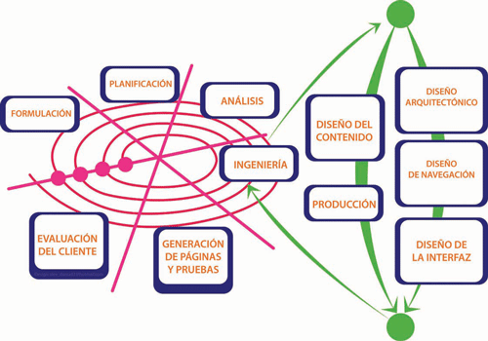
Metodología de desarrollo
Para nuestro proyecto utilizamos la metodología iWeb.

Slide 9
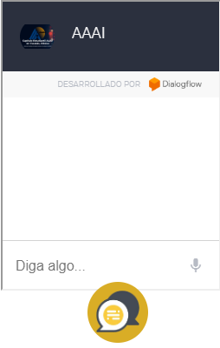
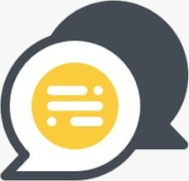
Diseño

Slide 10
Es un paquete integral de desarrollo que permite crear una sola vez interfaces de conversación y desplegarlas en cualquier sitio web.
Puedes crear interfaces, como bots y respuestas de voz interactivas conversacionales, que faciliten una interacción natural y llena de matices entre los usuarios y tu empresa.

Slide 11
Te permite ofrecer a los usuarios nuevas formas de interactuar con tu producto mediante la construcción de interfaces conversacionales de voz y texto basadas en inteligencia artificial.
Los conectores de conocimiento de Dialogflow, que se encuentran en la fase beta, permiten añadir al agente datos en bloque de tu empresa, como preguntas frecuentes y artículos de la base de conocimiento.

Slide 12
Ventaja del DialogFlow
Te permite establecer normas de reconocimiento natural del lenguaje y varias respuestas naturales.

Slide 13
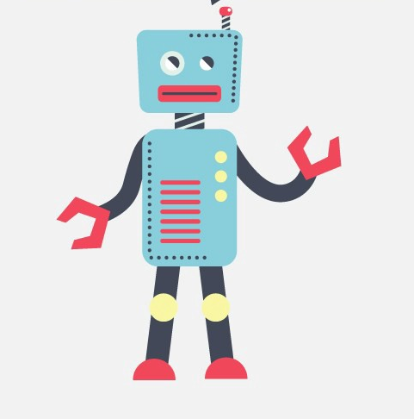
Conceptos básicos del DialogFlow
Agentes
Intents
Entities
Actions
Context
Fullfillment

Slide 14
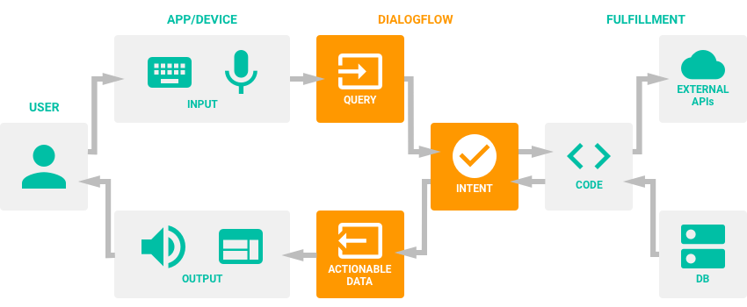
Visión general del funcionamiento de Dialogflow

Slide 15
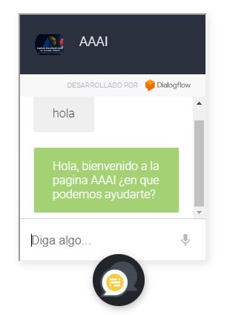
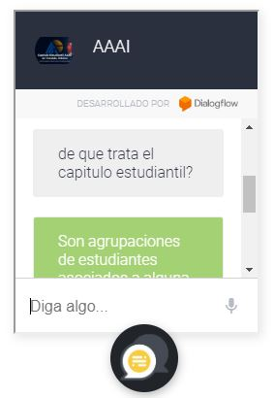
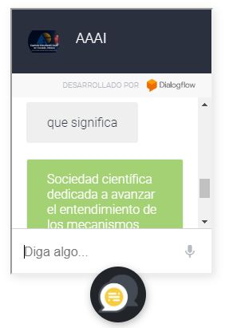
Resultados

Slide 16
Conclusiones
Basados en el objetivo principal y los objetivos específicos de nuestro proyecto se finaliza la etapa de recolección de información sobre los usuarios que utilizan la página web y el chatbot resulto de manera exitosa.

Slide 17
GRACIAS.

Slide 18
Referencias
[1] Mejorar las interacciones de los clientes con las aplicaciones Chatbot de nueva generación. Sitio web: https://www.expertsystem.com/es/soluciones/atencion-al-cliente/chatbot/
[2] Chatbots, Qué son y por qué están revolucionando el comercio digital. Sitio web: http://www.idglat.com/afiliacion/whitepapers/Ebook_Chatbots_GUS_CHAT.pdf?tk=/:
[3] Fernandez, Lorena. (2018). Qué es un chatbot y sus ventajas para la estrategia de marketing. Sitio Web: https://dyadigital.com/herramientas-marketing/chatbot-ventajas-la-estrategia-marketing/
[4] Alan K. Mackworth. (2005-2007). AAAI IS NOW THE ASSOCIATION FOR THE ADVANCEMENT OF ARTIFICIAL INTELLIGENCE. Sitio web: https://www.aaai.org/Organization/name-change.php
[5] Campuzano, Victor. (2018). Dialogflow: la herramienta de Google para crear chatbots. Sitio web: https://vicampuzano.com/dialogflow/
[13] Anampa Mesias Karen Lidia, Door Matos Christian, Llamoja Vicente Ronny, Gadea Pasco Maria. (2018). Plan de negocios para determinar la viabilidad del desarrollo de un asistente virtual de ventas (Chatbot). Tesis para obtener grado de maestro en marketing. Lima.
[14] Cubero Caba Luis Enrique. (2015). Asistente Virtual (chatbot) para la web de la facultad de informática. Tesis. Universidad complutense de Madrid. Facultad de informática.
[15] Cobos Torres Juan Carlos. (2013). Integración de un chatbot como habilidad de un robot social con gestor de diálogos. Tesis de master. Universidad Carlos III de Madrid. Departamento de ingeniería de sistemas y automática.

